Slide 1
算子优化实验 · Conv+BN 算子融合
Notes:
添加页码

Slide 2
背景介绍与学习目标
实验环境配置
算子与优化原理介绍
实验步骤
实验总结
课后习题

Slide 3
深度学习模型最终编译成一系列算子在硬件上执行，算子实现直接影响时延、显存和硬件利用率。
本实验只优化一个算子：MobileNetV3 中的 Conv2d + BatchNorm2d。通过 BN 折叠把 BatchNorm 折进卷积权重，推理时每个 Conv+BN 对只执行一次卷积。
实验按「定位算子 → 分析原理 → 优化前基线 → 实施优化 → 优化后对比」完整展开。

Slide 4
完成本课程后，你应当能：
1） 理解常见算子优化方法：融合、Tiling、低精度、内存复用
2） 在 MobileNetV3 中定位所有 Conv+BN 算子对，推导 BN 折叠公式
3） 实现 fuse_conv_bn_eval 与 fuse_model，验证融合前后输出一致
4） 理解昇腾 CANN / ATC 图编译阶段的算子融合思路
5） 能把 Conv+BN 融合方法推广到其他模型和算子

Slide 5
背景介绍与学习目标
实验环境配置
算子与优化原理介绍
实验步骤
实验总结
课后习题

Slide 6
实验环境-硬件要求
Ascend NPU
910B3 32GB HBM
CPU
8 核以上
内存
16 GB
硬盘
2 GB
平台
CANNLab
数据
随机张量即可
无 NPU 时可回退 CPU，代码自动选择设备。

Slide 7
背景介绍与学习目标
实验环境配置
算子与优化原理介绍
实验步骤
实验总结
课后习题

Slide 8
算子是什么，为什么要优化
算子（Operator）是神经网络的最小计算单元，如卷积、矩阵乘、Softmax。
算子的实现方式直接影响：
执行时延：kernel 是否高效、是否被频繁启动
显存占用：中间张量是否会反复落地到 HBM
硬件利用率：AI Core / Cube Unit 是否被充分利用
算子优化 = 用更少的启动、更少的搬运、更高的利用率完成同样计算

Slide 9
常见算子优化方法
算子融合
Tiling / 分块
把多个连续算子合成一个内核，减少启动与数据搬运
把大张量切块，提升缓存命中
低精度
内存复用
用 FP16 / BF16 代替 FP32，降低显存和耗时
复用 workspace，减少中间张量峰值显存

Slide 10
为什么选择 Conv+BN 这一个算子
数量多：MobileNetV3-Large 有 40+ 个可融合的 Conv+BN 算子对。
数学等价：BN 折叠不改变模型输出，便于做正确性校验。
通用性强：Conv+BN 是 CNN 最常见的算子组合。
融合后：
BatchNorm 全部移除，算子总数从 96 降到 49。

Slide 11
Conv+BN 融合原理
推理阶段 BN 使用固定统计量：
y = γ · (x − μ) / √(σ² + ε) + β
μ 与 σ² 是训练阶段累计的 running_mean / running_var，推理时固定不变。
γ、β：BN 的可学习参数
ε：防止除零的常数
γ 控制缩放，β 控制偏移；推理时都是确定值。
通常为 1e-5 量级，使分母在方差很小时仍然稳定。

Slide 12
Conv+BN 融合原理
把卷积输出代入 BN：
卷积输出：z = W·x + b
代入 BN：y = γ · (Wx + b − μ) / √(σ² + ε) + β
整理后，x 的系数和常数项可以合并成一个新的卷积参数。
目标：构造 W′ 与 b′，使 y = W′·x + b′

Slide 13
Conv+BN 融合原理
新权重
新偏置
W′ = γ·W / √(σ² + ε)
b′ = γ·(b − μ)/√(σ² + ε) + β
融合后：y = W′·x + b′
推理时只需要执行一次卷积，BatchNorm 算子被完全消除。

Slide 14
训练时统计量逐 batch 变化，不能提前折叠
训练模式
推理模式
BN 使用当前 batch 的均值与方差
BN 使用固定的 running_mean / running_var
统计量每个 step 都在变化
统计量不再变化
如果提前折进权重，权重会随 batch 统计量漂移，训练不再等价。
所以可以把归一化参数稳定地折进卷积权重。
结论：Conv+BN 融合只适用于 eval / 推理模式

Slide 15
背景介绍与学习目标
实验环境配置
算子与优化原理介绍
实验步骤
实验总结
课后习题

Slide 16
01
先明确优化目标
• 理解算子融合与 Conv+BN 折叠的基本原理
• 建立“定位 → 基线 → 优化 → 验证 → 对比”的方法论
• 熟悉 Ascend NPU、torch_npu、CANN 环境
• 确定优化对象：MobileNetV3-Large 中的 Conv+BN 组合
本实验用“数学等价变换”换取算子数与访存开销的下降

Slide 17
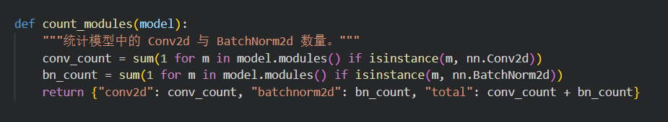
02
找到可融合的 Conv+BN
• 运行内嵌的 MobileNetV3-Large 模型定义
• 使用 find_conv_bn_pairs 遍历所有子模块
• 识别“Conv2d 后紧跟 BatchNorm2d”的相邻算子对
• 打印每个算子对的位置、输入输出通道、kernel、groups
预计定位到约 47 组可融合的 Conv+BN 算子对

Slide 18
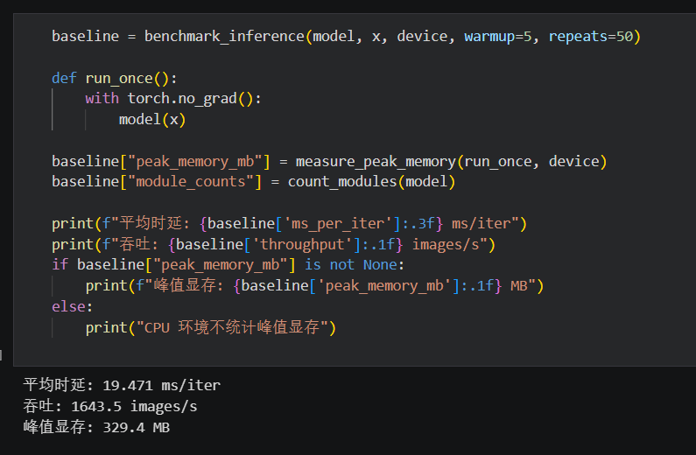
03
先测未融合性能
• 创建 MobileNetV3-Large，切换 model.eval()
• 构造随机输入 torch.randn(32, 3, 224, 224)
• 记录平均时延、吞吐、峰值显存、模块数量
• 保存 results/baseline.json
优化前模块数量：Conv 49 + BN 47 = 96

Slide 19
融合实现：把 BN 折进 Conv
融合公式
实现步骤
W′ = γ·W / √(σ² + ε)
• fuse_conv_bn_eval：融合单个 Conv+BN
• fuse_model：递归融合整个模型
• 保持 groups / stride / padding
• 使用 eval 模式 + torch.no_grad()
• 比较输出 shape 与最大误差
b′ = γ·(b − μ) / √(σ² + ε) + β
融合后：y = W′·x + b′
递归结果必须 setattr 写回，否则深层 BN 不会被替换

Slide 20
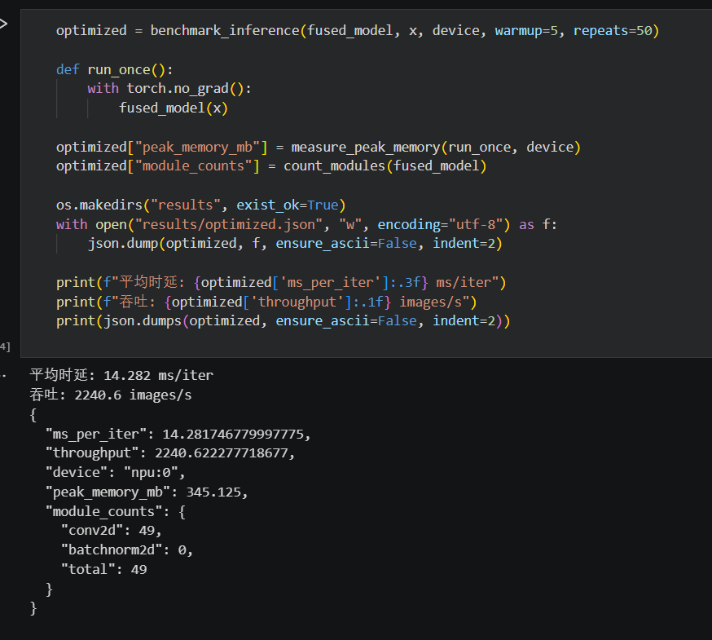
04
优化后测量：验证收益
• 对 fused_model 执行相同的 benchmark_inference
• 统计融合后的模块数量
• 记录平均时延、吞吐、峰值显存
• 保存 results/optimized.json
优化后模块数量：Conv 49 + BN 0 = 49

Slide 21
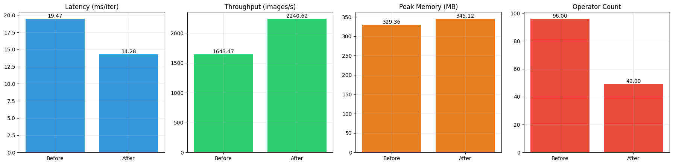
05
量化优化收益
• 对比平均时延、吞吐、峰值显存、算子数量
• 计算各指标相对变化百分比
• 绘制 Latency / Throughput / Memory / Operator Count 四联图
预期变化：BN 47 → 0，总模块数 96 → 49

Slide 22
背景介绍与学习目标
实验环境配置
算子与优化原理介绍
实验步骤
实验总结
课后习题

Slide 23
实验总结：我们完成了什么
✔ 走通「定位 → 原理 → 基线 → 优化 → 对比」完整闭环
✔ Conv+BN 融合数学等价，BN 全部移除，算子 96 → 49
✔ 掌握 NPU/CPU 统一基准测试：时延、吞吐、峰值显存
✔ 理解昇腾 CANN / ATC 图编译阶段的算子融合思路

Slide 24
背景介绍与学习目标
实验环境配置
算子与优化原理介绍
实验步骤
实验总结
课后习题

Slide 25
课后习题
Q1：BN 折叠后为什么不需要再单独计算 BatchNorm？
BN折叠后无需再单独计算，因为推理时BN的参数（γ, β, μ, σ²）已固定，其变换 γ*(X-μ)/√(σ²+ε)+β 等价于对输入 X 的线性变换，可拆解为缩放因子 γ/√(σ²+ε) 和偏置项 β - γ*μ/√(σ²+ε)。将该缩放因子乘入卷积层的 weight，偏置加入卷积的 bias，即完成参数融合，形成单一线性层。推理时直接使用融合后的权重计算，省去了BN的均值、方差、归一化等前向操作，既加速计算又简化部署，且数学结果完全等价。

Slide 26
课后习题
Q2：Conv+BN 融合为什么只适用于推理模式？
Conv+BN融合仅适用于推理，根本原因在于训练时BN依赖当前batch的均值和方差动态计算，且 γ、β 持续更新，无法形成固定参数；而推理时BN使用全局滑动统计量（running_mean/running_var），完全冻结为确定性线性变换，可安全地将缩放因子和偏置融入卷积权重。训练阶段若强行融合，不仅破坏BN的batch依赖特性（损失正则化和稳定分布的作用），还会因统计量动态变化导致参数无法固化，且反向传播耦合复杂。故融合必须在推理时进行，以牺牲灵活性换取计算效率。

Slide 27
课后习题
Q3：融合后算子数量如何变化？估算 MobileNetV3-Large 减少多少 BN？
Conv+BN融合后，BN层作为独立算子从推理图中彻底移除，其计算被吸收进卷积层的权重和偏置中。MobileNetV3-Large的主体由约 10~12 个Bneck模块堆叠，每个Bneck包含扩展卷积和深度可分离卷积各带一个BN，加上首层卷积的BN，总计BN层数约为 20~25 个。融合后这些BN节点全部消失，推理图中算子数量减少对应数量，同时省去均值、方差、归一化等逐元素计算，显著降低访存和计算开销。

Slide 28
课后习题
Q4：测量性能时 warmup 和 synchronize 分别起什么作用？
在推理性能测量中，Warmup 用于预热 GPU 核心和 CUDA 内核编译，通过若干次前向计算消除冷启动带来的初始化、内存分配和缓存加载开销，确保测量反映稳态吞吐；Synchronize 则用于强制 CPU 等待 GPU 完成所有异步计算任务，避免计时仅记录指令下发时间而非实际计算完成时间，从而精确捕获真实延迟。两者需配合使用，先 warmup 后同步再计时，以获取稳定、准确的性能数据。

